Slide 1
第十三章
文件

Slide 2
本章要点
  有/无格式文件
  文件操作语句
Notes:
在前面的章节中，大部分的程序在运行时，总是从键盘上输入数据，程序的输出也几乎总是显示在计算屏幕上。对于一些小程序，输入的数据不多、数据结构也不复杂，采用这种方式是可行的。但是，对于一些大型的应用，例如CFD（Computational Fluid Dynamic，计算流体力学）、CAE（Computer Aided Engineering，计算机辅助工程）等，都涉及到几百兆甚至上G的数据输入与输出。在这种情况下，如果仍然采用终端输入输出的方式就很难想象了。另一方面，使用终端输入输出方式时，程序在运行中可以通过屏幕查看到输出的结果，一旦退出程序，此时要想再次查看输出的结果就很困难了，除非再次运行程序。使用文件就可以避免上述问题，同时文件还能避免重复处理，保存起来也很方便。本章将介绍文件的基本功能和主要操作。

Slide 3
13.1 文件与逻辑设备
在Fortran中，文件和逻辑设备总是成对出现的。文件总是同特定的逻辑设备相关联，不管这个文件是外部文件还是内部文件。文件同逻辑设备的连接是通过设备描述符来进行的，外部文件的设备描述符是数字，而内部文件的设备描述符则是字符。但是有一点要注意，逻辑设备的概念是大于文件的。逻辑设备不仅仅同文件相关联，而且同计算机的外部设备也相关联。

Slide 4
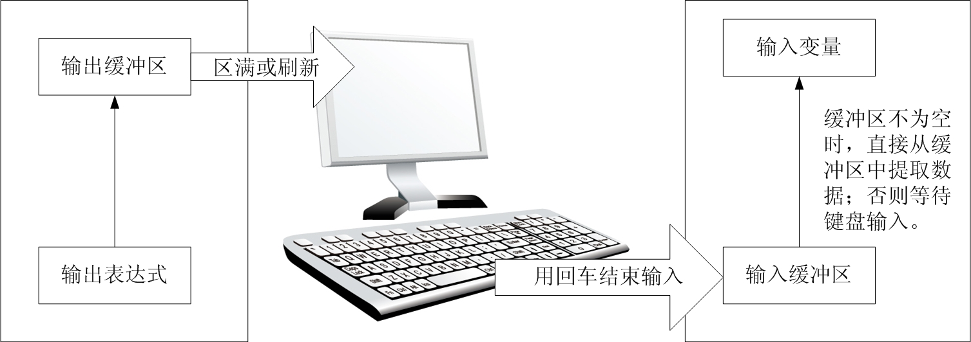
C++中的输入与输出
输入输出工作原理
输入输出是以计算机主机为主体而言
输入:输入设备(键盘,鼠标,扫描仪)向计算机输入数据。
输出:计算机向外部输出设备(显示器,打印机) 输出数据。
语言本身不提供输入输出语句,而由i/o库定义。
字符输入函数: getchar 字符输出函数:putchar
格式输入函数: scanf 格式输出函数:printf
字符串输入函数:gets 字数串输出函数:puts
流对象输入： cin 流对象输出：cout

Slide 5
13.1.1 逻辑设备
逻辑设备与文件操作密切相关。在Fortran语言中对文件和外部设备的操作都要通过逻辑设备才能进行。在对文件和外部设备进行操作之前，都要把它们连接到相应的逻辑设备上。逻辑设备通过设备描述符与相应的文件或外部设备相关联。
在Fortran语言中，内部文件的设备描述符和外部文件的设备描述符是不同的：内部文件通过一个字符型变量或其它变量名来进行描述；外部文件则使用OPEN语句打开文件时的数字（也称为设备号）作为文件的设备描述符，或是用默认的设备号（例如前面经常用到的星号“*”）作为文件的设备描述符。

Slide 6
13.1.2 外部文件
在Fortran中，文件又分为外部文件和内部文件。如果文件的保存介质是计算机上的内存，则称这种类型的文件为内部文件；如果将内存中的数据记录到磁盘文件或输入/输出到其他的外部设备（如打印机、显示器、键盘）上时，则称为外部文件。
在Fortran语言中，同一个外部文件相关联的设备描述符必须是—个正整数（整型常量、整型变量或整型表达式）或是星号“*”。设备描述符的数值范围为0到2,147,483,640。例如下面的代码段将外部文件external.dat与设备描述符10连结起来，并往其中书写数据。
OPEN(UNIT = 10, FILE = ‘external.dat’)
WRITE(10, ‘(A)’) ‘The data:’

Slide 7
13.1.3 内部文件
保存在计算机内存中的数据也可以像硬盘上的文件一样进行操作。在Fortran语言中，把同设备描述符连接、能够像外部文件一样进行输入输出操作的保存在一块内存中的数据称为内部文件。能够同内部文件进行连接的设备描述符只能是字符串或是字符数组。
在实际的编程实践中，常会遇到两种基本类型的内部文件。这两类内部文件的基本情况如下：
第一类内部文件是以单个存储空间为操作单位的，它可以是一个字符型变量、字符型数组元素或者单个的非字符型数组元素。其中的非字符型数组元素的记录长度至少应该与要写入数据的字段宽度一致，否则会在进行写入操作时因为空间不足而发生运行错误。这是在使用内部文件时最容易鱿值拇砦蟆
第二类内部文件是以多个连续存储空间为操作单位的，它可以是一个字符型数组、基于字符的派生数据类型或是非字符型数组。其中的非字符型数组的记录排列顺序和记录的长度至少应该与要输入数据的字段宽度保持一致。

Slide 8
13.2 外部文件分类
外部文件按照文件中数据的保存结构，可以分为有格式文件、无格式文件和二进制文件。按照文件中数据的存取方式，可以分为顺序存取文件和直接存取文件。本节将简要介绍这几种文件的特点，至于其中涉及到的一些语句操作会在后面的小节中相继介绍。

Slide 9
13.2.1 有格式文件
在格式化文件中，数据内容的记录是以ASCII码字符的方式进行的，在日常的计算机应用中经常遇到的“文本文件”就属于这一类文件。
格式化文件中的每一条记录都是以ASCII码中的回车符（CR）加换行符（LF）来结束的。使用一般的文本编辑软件打开有格式文件就可以直接看到其中的内容，即存放在文件中的数字就是平时所看到的数字，字符就是平时所看到的字符。而用文本编辑软件打开无格式文件或二进制文件时，看到的则是一些十六进制的字符。因此如果要使文件中的内容可以被人直接炊詈檬褂糜懈袷轿募
在实际编程中，可以使用OPEN语句来创建或打开一个有格式文件。在使用OPEN语句创建文件时，如果省略FORM参数，则默认建立的文件为有格式文件，或是将FORM参数设置成“FORM=’FORMATTED’”的形式也可以建立有格式文件。

Slide 10
13.2.2 无格式文件
无格式文件由物理块组成的一系列记录，所存储的每一个记录都保存了一系列的数据，这些数据的存放方式与它们在内存中的存放非常相似。因此，无格式文件中同类型的数据如果种别参数相同，则在文件中的记录长度也是一样的。这种数据存放方式使无格式文件在进行输入输出操作时只需要做很少的数据转换工作。由于去掉了格式控制，同存储相同信息的有格式文件相比，无格式文件在使用数据信息时所做的处理更简洁更迅速，文件体积也比较小。基于同样的原因，如果无格式文件中存放着数字，用户使用文本编辑软件打开这些文件时将无法看到这些数字。但是，对于其中保存的字符型数据，则可以通过文本编辑软件进行查看。
使用OPEN语句可以创建或打开一个无格式文件。在使用OPEN语句创建文件时，通过将FORM参数设置成“FORM=’UBFORMATTED’”的形式就可以常见一个无格式直接存取文件。

Slide 11
13.2.3 编译器支持的二进制文件
二进制文件是处理最快、最简洁的一种文件，也是最紧凑的存储格式，适合于大批量数据的存储。同无格式文件相比，二进制文件中所包含的记录就只是数据，其他所有的格式控制字符（如回车符、换行符）都不会出现在文件中。在进行二进制文件的读取操作时，变量和数据的读取顺序、类型、种别必须和输出的变量和数据完全一致，否则会发生错误的数据读取。
在Fortran标准中并不直接支持这种类型的文件，能够支持这类文件格式的编译器大多是计算机厂商的自行扩展。例如在Compaq Fortran中，可以使用OPEN语句来创建和打开一个二进制文件。使用OPEN语句创建文件时，只需将FORM参数设置成“FORM=’BINARY’”的形式就可以创建一个二进制文件。

Slide 12
13.2.4 顺序存取文件
存放在顺序存取文件中的数据必须一个记录接一个记录地按顺序被访问（除非使用REWIND或BACKSPACE语句来改变读取的位置）。打个比方来说，如果程序中需要读写第N条记录，则必须已经对前面的N-1条记录进行过读写操作。
在输入输出操作中，有些操作只能在顺序存取文件中才可以使用。这些操作包括非推进式的输入输出、直接列表输入输出和名称列表输入输出。内部文件也必须是顺序文件。键盘、显示器和打印机等要求顺序访问的外部设备也必须以顺序文件的方式进行连接。
采用OPEN语句的默认设置来打开或创建的文件都是顺序文件，当然也可以将OPEN语句中的ACCESS参数设置成“ACCESS=’SEQUENTIAL’”的形式来显式说明要创建的顺序文件。

Slide 13
13.2.5 直接存取文件
存放在直接存取文件中的记录可以以任意顺序进行读写操作。这种文件中的记录从1开始进行连续编号，所有记录的长度都是一致的，它通过OPEN语句中的RECL参数来描述。
在直接存取文件中对记录进行存取是通过指定要访问的记录号来实现的。因此，直接存取文件通常用于需要对数据进行随机访问的应用场合，一个最常见的应用就是数据库。
采用OPEN语句可以创建或打开一个直接存取文件。在OPEN语句中通过将ACCESS参数设置成“ACCESS=’DIRECT’”的形式就可以向系统说明创建或打开的文件时直接存取文件。
直接存取文件中的每个记录必须具有相同的长度。如果实际输出的记录长度不等，则要取所有输出记录中最大的长度作为每个记录的长度。如果要使用一个已经存在的直接存取文件，则在OPEN语句的RECL参数中说明的记录长度必须与原文件中的实际记录长度一致。使用中要特别注意，尾随的空格符会占用一个字节，回车符、换行符不计入记录的长度。

Slide 14
13.3 文件操作语句
前面介绍了Fortran中外部文件的分类和这几类文件的基本特点。从本节开始，将开始介绍同具体的文件操作有关的内容。在介绍文件操作之前，有必要先行介绍文件操作常用的语句。在熟悉了文件操作语句之后，才能更好的理解不同的文件存取操作是如何实现的。

Slide 15
13.3.1 操作语句概述
在Fortran语言中，同文件操作有关的语句包括输入输出语句、文件连接语句、文件查询语句和文件定位语句等几类，通过这些语句可以完成文件的连接与关闭、文件记录的输入与输出、文件状态的查询和文件记录指针的定位等操作。通过这些语句，Fortran程序能够自由的操作大多数类型的文件。下面给出各类操作所包含的具体操作语句。
同文件连接和关闭相关的语句包括：OPEN语句、CLOSE语句。
同文件查询相关的语句包括：INQUIRE语句。
同文件定位相关的语句包括：BACKSPACE语句、ENDFILE语句、REWIND语句。
同文件输入和输出相关的语句包括：READ语句、WRITE语句。

Slide 16
13.3.2 OPEN语句
在Fortran语言中，OPEN语句将设备描述符和具体的外部或内部文件连接起来，可用于建立一个新文件并使其与一个设备描述符相连，或者改变某一个连接的属性。OPEN语句有着丰富的参数选项，能够对文件的各种性质进行指定，是Fortran语言中最为复杂的一种语句。熟悉和掌握OPEN语句中各个参数项的意义和作用，是进行文件操作的基础。OPEN语句的一般形式如下：
OPEN ([UNIT = ]io-unit [, FILE = name] [, ERR = label] [, IOSTAT = i-var], slist)
语句中括号内的部分就是OPEN语句的参数项，也称为说明项。包括设备号说明符、文件名说明符、错误处理说明符、I/O状态说明符和属性说明符slist，其中属性说明符又包括了一系列文件属性说明。

Slide 17
13.3.3 CLOSE语句
CLOSE语句可以理解成OPEN语句的“逆语句”，它用于解除设备号与文件之间的连接状态，又称关闭文件。CLOSE语句的参数选项也较为丰富，提供的功能也较多。CLOSE语句的一般形式为：
CLOSE([UNIT = ]io-unit [,STATUS = p] [,ERR=label] [,IOSTAT=i-var])
语句中括号内的部分就是CLOSE语句的参数项，也称为说明项。包括设备号说明符、文件状态说明符、错误处理说明符、I/O状态说明符。

Slide 18
13.3.4 OPEN语句和CLOSE语句示例
下面给出一段代码，来演示OPEN语句和CLOSE语句以及其中的一些常用关键字在程序中的应用。
(详细内容参照本书)

Slide 19
13.3.5 READ和WRITE语句
READ和WRITE语句在高级输入与输出一章中已经介绍过了，但还不够详细。在进行文件的写入或读取操作时，READ和WRITE语句通过设定不同的参数内容，可以实现有格式、无格式、二进制、直接或是顺序的数据存取方式。
READ和WRITE语句的完整形式几乎完全一致，控制的参数类型也相当。下面列出这两个语句的通用形式：
READ/WRITE (eunit, format [, nml-group] [, rec] [, advance] [, size] [, iostat] [, err] [, end] [, eor]) [io-list]

Slide 20
13.3.6 REWIND语句
REWIND语句也被称为反绕语句，其作用是使与指定设备号连接的文件位置指针指向文件的开头，通常用于顺序文件的读出操作。
REWIND语句的一般形式如下：
REWIND ([UNIT=]io-unit [, ERR=label] [, IOSTAT=i-var])
其中，括号内的部分称为控制说明符，用于控制REWIND语句的行为方式。下面分别对各个说明项进行解释。
1．设备号说明符：设备号说明符用来指出要进行操作的文件的设备号。其语法形式如下：
[UNIT = ]io-unit
2．错误处理说明符：错误处理说明符用于指定在REWIND语句执行出错时将要运行的语句，其语法形式为：
ERR = label
3．I/O状态说明符：I/O状态说明符指定语句执行操作的状态，其一般形式为：
IOSTAT = i-var

Slide 21
13.3.7 BACKSPACE语句
BACKSPACE语句也称为回退语句，其作用是使与指定设备号连接的文件位置指针后退一个记录的位置，一般用于顺序文件的存取操作。BACKSPACE语句的一般形式如下：
BACKSPACE ([UNIT=]io-unit [, ERR=label] [, IOSTAT=i-var])
其中，括号内的部分称为控制说明符，用于控制BACKSPACE语句的行为方式。下面分别对各个说明项进行解释。
1．设备号说明符：设备号说明符用来指出要进行操作的文件的设备号。其语法形式如下：
[UNIT = ]io-unit
2．错误处理说明符：错误处理说明符用于指定在BACKSPACE语句执行出错时将要运行的语句，其语法形式为：
ERR = label
3．I/O状态说明符：I/O状态说明符指定语句执行操作的状态，其一般形式为：
IOSTAT = i-var

Slide 22
13.3.8 ENDFILE语句
ENDFILE语句的作用是在顺序存取文件中写入一条文件结束记录并将文件的位置指针定位在该记录之后。ENDFILE语句的一般形式如下：
ENDFILE ([UNIT=]io-unit [, ERR=label] [, IOSTAT=i-var])
其中，括号内的部分称为控制说明符，用于控制ENDFILE语句的行为方式。下面分别对各个说明项进行解释。
1．设备号说明符：设备号说明符用来指出要进行操作的文件的设备号。其语法形式如下：
[UNIT = ]io-unit
2．错误处理说明符：错误处理说明符用于指定在BACKSPACE语句执行出错时将要运行的语句，其语法形式为：
ERR = label
3．I/O状态说明符：I/O状态说明符指定语句执行操作的状态，其一般形式为：
IOSTAT = i-var

Slide 23
13.3.9 INQUIRE语句
INQUIRE语句又称为文件查询语句，其作用就是获得指定文件的特定属性的相关信息。要查询的文件可以通过文件名来指定，也可以通过与文件相连的设备号来指定。INQUIRE语句的一般形式为：
INQUIRE (FILE = name[or UNIT = io-unit] [, ERR = label] [, IOSTAT = i-var], slist)
语句中括号内的部分就是INQUIRE语句的参数项，也称为查询项。包括设备号说明符或文件名说明符、错误处理说明符、I/O状态说明符和属性查询符slist，其中属性查询符又包括一系列文件属性查询。文件属性中有相当一部分已经在OPEN语句中解释过了，在INQUIRE语句中它们大多有新的定义。

Slide 24
13.4 文件存取
前面介绍了Fortran中外部文件的分类和这几类文件的基本特点以及同文件操作相关的各类语句。从本节开始，将开始介绍如何操作不同类型文件。在本节中，首先会用一小段篇幅来介绍文件的构成，即文件是由什么构成的、组织结构又是什么样的。在对这两个问题有了一个清晰的概念后，再来讨论具体不同类型的文件操作。

Slide 25
13.4.1 文件的构成——记录
在本章的第二节中，已经介绍了外部文件的基本分类情况。介绍中已经提到了不少概念，如记录、格式、存取方式等等，但并没有具体给出这些概念的含义。本节就将补上这一课。
首先是记录。文件都是由一个个记录组成的。所谓记录是指数字或字符的序列，一个记录就是一系列数字或字符组成的一个集合。在进行存取操作时，基本的操作单位就是记录。一个记录会被看作一个整体，其中的数字或字符会被一次性读出或写入，而不管具体有几个数字、有几个字符。
根据数字或字符在记录中保存的方式或保存的内容，可以将记录分成三种形式，即格式化记录、非格式化记录和文件结束记录。

Slide 26
13.4.2 记录的组合
在讲解了记录的相关概念后，接下来的问题就是记录的组合问题了。也就是说，记录与记录之间是以什么方式来排列的呢？这就涉及到文件的结构问题了。
在Fortran支持的文件中，有两类文件结构，即顺序存取和直接存取。在顺序文件中，各个记录依次排列，记录的长度可长可短。读取这种类型的文件时，计算机或者需要知道每条记录的长度（无格式文件的作法），或者需要知道正在读取的记录在哪儿结束（有格式文件的作法）。而对于直接存取文件，各个记录的长度都是一定的，计算机只要知道该读取第几条记录就可以了，不再需要知道每条记录的长度信息。

Slide 27
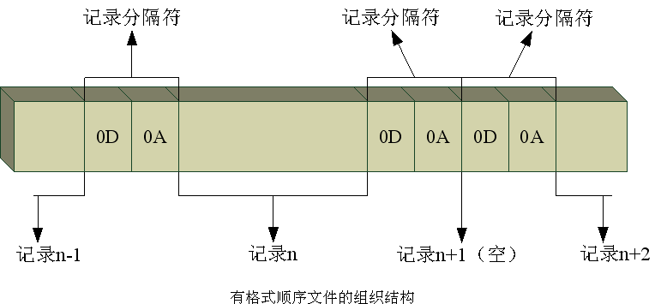
13.5 有格式顺序存取文件
所谓有格式顺序存取文件是指由按顺序排列在一起的一系列有格式记录组成的文件。图是有格式顺序文件的组织结构示意图。

Slide 28
13.5.1 有格式顺序存取文件的创建
程序首先需要用户输入用户名，并将用户名字作为数据文件的名字。在提示了数据的输入方式后，程序会打开数据文件开始记录用户的输入。在第17行，程序使用READ语句来单独执行一次输入操作，用于初始化循环判据Name。如果Name的输入值为“END”，则程序不会进行数据记录，而是直接关闭已经打开的文件；否则，程序进入一个当型循环（DO WHILE语句）之中，不断读取用户的输入，直到用户键入“END”。
为了实现上述形式的操作，在WRITE语句的格式说明符中使用了冒号“:”编辑描述符。在高级输入与输出一章中曾介绍过这种编辑描述符，其作用就是在输入数据数量少于与格式说明符中的数据数量时使后继的格式说明无效。这就使用户只输入“END”后就可以不再进行数据输入成为可能。需要注意，程序在第19行代码：
WRITE(*, '(I5,":",$)') I

Slide 29
13.5.2 有格式顺序存取文件的查询
对于有格式顺序存取文件而言，也可以实现对文件内容的查询，前提是文件中有足够的信息提供查询操作并且明确的知道文件的保存格式。下面的例子就将演示有格式顺序存取文件的查询实例。这个程序由三个部分组成：数据文件建立子程序，用于建立数据文件；数据文件查询子程序，实现文件查询功能；主程序，用于管理两个子程序。程序会采用单一程序结构，两个子程序会以内部过程的形式在主程序单元中定义。

Slide 30
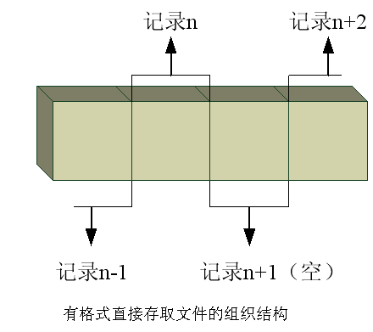
13.6 有格式直接存取文件
在有格式直接存取文件中，所有记录的长度都相同并且可以以任意顺序进行读写。如图是有格式直接存取文件的组织结构示意图。

Slide 31
13.6.1 简单有格式直接存取文件的建立
下面一段短小的代码可以加深对有格式直接存取文件组织结构的理解。
TEST1210.F90
! 有格式直接存取文件的范例
PROGRAM TEST1210
IMPLICIT NONE
! 文件创建
OPEN(UNIT = 10, FILE = 'FDF.DAT', FORM = 'FORMATTED', ACCESS = 'DIRECT', RECL=10)
WRITE(10,'(A8)', REC=1) 'RECORD 1'
WRITE(10,'(A7,I1)', REC=3) 'RECORD ', 3
CLOSE(10)
END PROGRAM TEST1210

Slide 32
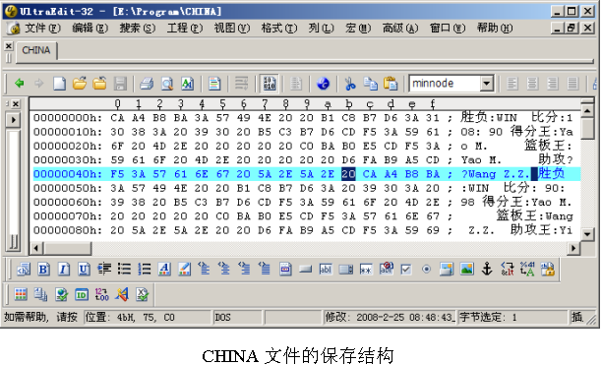
13.6.2 复杂有格式直接存取文件的建立
下面给出一段功能更复杂的使用有格式直接存取文件的创建实例。这是程序TEST1208中子程序单元CreateFile的有格式直接存取版本，但运动项目换成了男子篮球。程序主要用于记录一支参赛队伍在整个比赛期间的比赛情况，记录的数据由以下几部分组成：胜负情况、具体比分、得分王、篮板王和助攻王。

Slide 33
13.6.3 有格式直接存取文件的查询
下面再给出用于查询上述文件内容的代码，它示范了有格式直接存取文件的读取操作。
在进行有格式直接存取文件的操作时，要注意以下几点：
OPEN语句中的“ACCESS=’DIRECT’”和“RECL=”两个参数说明项不能省略。
当“ACCESS=’DIRECT’”参数说明项存在时，OPEN语句默认是以“FORM=’UNFORMATTED’”方式来打开文件的。因此在进行有格式直接存取文件的操作时，一定要加上“FORM=’FORMATTED’”这个参数说明项。
在对有格式直接存取文件进行存取操作时，一定要对READ和WRITE语句进行格式说明，并且不允许用星号“*”来代替格式说明。
在对有格式直接存取文件进行读取操作时，需要使用“IOSTAT=”选项或是“ERR=”选项来捕获操作中可能出现的错误。END、EOF、EOR等关键字不允许在直接存取文件中使用。如果对文件中并不存在的记录号进行了访问，则IOSTAT会出现异常，即值不为0。可以籍此对用户的错误输入进行适当的处理。

Slide 34
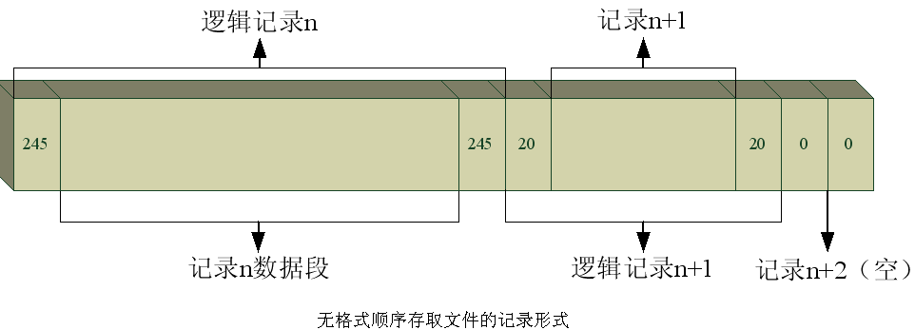
13.7 无格式顺序存取文件
无格式顺序存取文件与有格式顺序存取文件在文件的组织结构上没什么区别。这类文件中的记录长度也可以不同，编译系统在每个记录的首尾各使用一个字节来说明记录的长度。记录和首尾的保留字节共同被称为一个逻辑记录。在形成文件时，所有的逻辑记录首尾相连，中间不存在用作记录分隔符的回车符和换行符。系统则借助保留字节的数值来判断每一条记录在文件中的起始位置和终止位置，控制数据的存取操作。

Slide 35
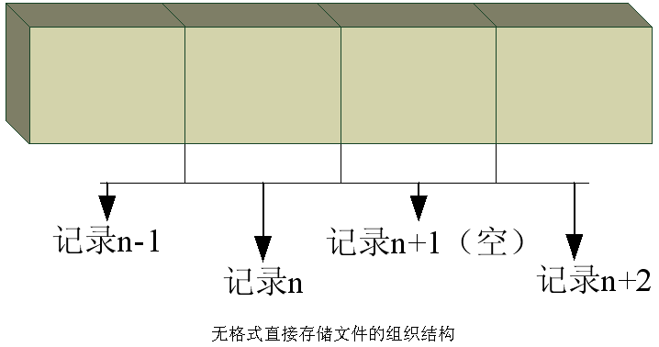
13.8 无格式直接存取文件
无格式直接存取文件与有格式直接存取文件在文件组织结构上没什么不同。无格式直接存取文件也是由一系列长度相等的记录顺序组成的，但是记录在文件中是以无格式的方式进行保存的。文件可以以任意顺序读写记录，记录的长度由OPEN语句中的“RECL=”选项指定。记录与记录之间没有记录分隔符或其他表示记录结构的字节。由于记录的长度都由“RECL=”选项指定，同有格式直接存取文件相比，无格式直接存取文件在存储相同内容的数据文件时，在存储空间上不会有减少，但数据的存储精度可以提高。图是无格式直接存储文件的组织结构示意图。

Slide 36
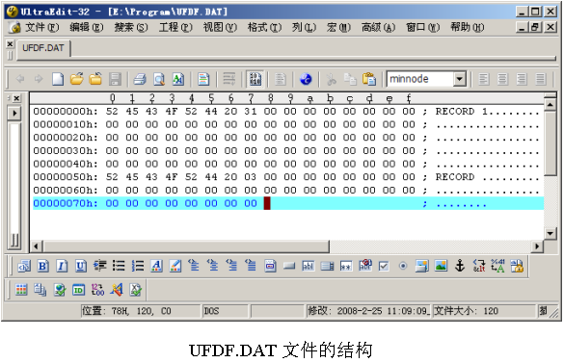
13.8.1 无格式直接存取文件的创建
同样以程序TEST1210中的存储操作为例，来演示无格式直接存取文件的结构并比较两者在存储具体记录时的异同。

Slide 37
13.8.2 无格式直接存取文件与同类有格式文件的区别
在文件的操作上，无格式直接存取文件与有格式的同类文件没有什么区别。
(详细内容请参照本书)

Slide 38
13.9 二进制顺序存取文件
二进制文件以一类特殊的文件。标准Fortran并不支持此类文件的应用，但是这类文件在存储空间或存储精度上有着别的类型文件所不具备的优势。因此，仍然有必要对此进行介绍。在Compaq Fortran中提供了对此类文件进行操作的手段：通过将“FORM=”参数段声明为“FORM=’BINARY’”的形式，就可以对二进制文件进行存取操作。
二进制顺序存取文件同其他格式的顺序存取文件在组织结构上没什么区别，都是由一系列按一定顺序排列起来的记录组成的。但是，二进制文件记录中的数据是以数据在计算机内部的保存形式，即二进制的形式直接保存在记录中的。系统也不会在记录之间使用分隔符（如回车符、换行符等）来区分不同的记录，也不会使用保留字节来说明记录之间的联系，更没有说明文件结构用的特殊字节。文件中记录的长度可以是不相等的。

Slide 39
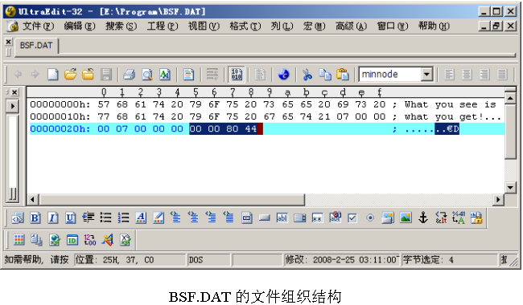
13.9.1 二进制文件的创建
下面来看一段实际的例子，代码会生成一个简短的二进制直接存取文件。为了检验一些控制符在文件中的作用，程序在写入数据的过程中特意调用了空WRITE语句，试图写入回车和换行符。

Slide 40
13.9.2 二进制顺序存储文件的查询
下面用二进制顺序存储文件的格式来改写程序TEST1208，以便加深对这种文件存取操作的理解。
(详细内容请参照本书)

Slide 41
13.10 二进制直接存取文件
二进制直接存取文件与前面提到的两种直接存取文件在文件组织结构上是不同的，这就需要在实际操作过程中时刻注意。
二进制直接存取文件也存储一系列二进制数记录，它们也可以按任何顺序进行访问。与二进制顺序存取文件不同的是，这些记录的长度是相等的，由OPEN语句中的“RECL=”选项指定。在二进制直接存取文件中可以写入部分记录，记录中末使用的部分将以未定义数据填充；也可以将一条有多余数据的记录写入到两条记录中，这样的操作在别的直接存取文件中是不允许的。
在二进制直接存取文件中可以使用一条读或写的语句来读写多于一条的记录，而这样的操作在其他类型的直接存取文件中将引发错误。这一特性虽然极大的提高了二进制直接存取文件的操作灵活性，但也要在进行二进制直接存取文件的操作时需要加倍小心，否则很容易出错。在其他类型的苯哟嫒∥件中所能进行的一切操作在二进制直接存取文件中都是合法的。此外，在二进制直接存取文件中任何未使用的记录空间都将保持为未定义状态，而不会用空格去填充。

Slide 42
13.10.1二进制直接存取文件的创建
下面来看一段二进制直接存取文件的创建实例。
TEST1218.F90
! 二进制直接存取文件的创建
PROGRAM TEST1218
IMPLICIT NONE
! 文件创建
OPEN(UNIT = 10,FILE = 'BDF.DAT', FORM = 'BINARY', ACCESS = 'DIRECT', RECL = 10)
WRITE(10, REC=1) 'abcdefghijklmno'
WRITE(10, REC=3) 4,5
WRITE(10, REC=4) 'pq'
CLOSE(10)
END PROGRAM TEST1218

Slide 43
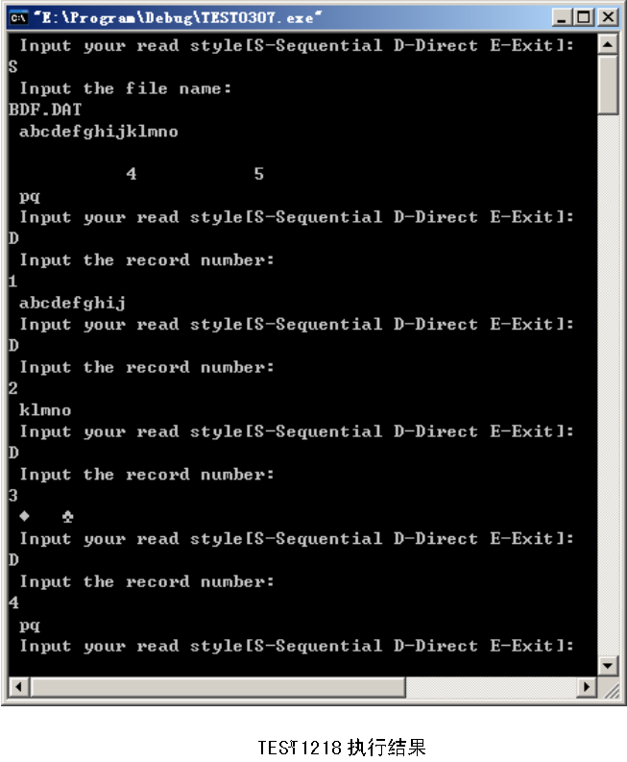
13.10.2二进制直接存取文件的读取
接下来的代码将演示二进制直接存取文件的读取操作。操作的文件对象就是刚才的BDF.DAT文件。

Slide 44
13.11 硬件设备的使用
在Fortran语言中，除了可以将键盘、屏幕、外部磁盘、内存等作为输入输出设备之外，还允许对其他物理设备进行读写操作。
—般的输入输出语句都是针对标准设备进行操作的。如果想对除键盘、显示器等标准设备以外的其他物理设备进行读写操作，就需要在OPEN语句中将文件名说明符中的name用物理设备名来代替，这样就可以像操作普通文件一样对物理设备进行读写操作了。
表 常见设备及其设备名
设备名 | 说明
CON | 控制台（即屏幕，标准输出设备）
PRN | 打印机
COMl | 1#串行通信端口
COM2 | 2#串行通信端口
COM3 | 3#串行通信端口
COM4 | 4#串行通信端口
LPTl | 1#并行通信端口
LPT2 | 2#并行通信端口
LPT3 | 3#并行通信端口
LPT4 | 4#并行通信端口
NUL | 空（NLTLL）设备。放弃输出，不包含任何输入
AUX | 1#串行通信端口
LINE1 | 1#串行通信端口
USER1 | 标准输出
ERRl | 标准错误
CONOUT$ | 标准输出
CONIN$ | 标准输入

